Slide 2
小时候——
老师问我们长大
想做什么
一脸天真的我们
自豪的说道
我要当工程师

Slide 3
多年以后的今天——
即将走出校园
是时候实现
当年的梦想了

Slide 4
鼎维固模架：
一家专注于为工程领域提供安全、专业的模架施工解决方案的公司；
以专注和专业领先国内模架施工领域
20年的技术沉淀
5年的辉煌历程

Slide 5
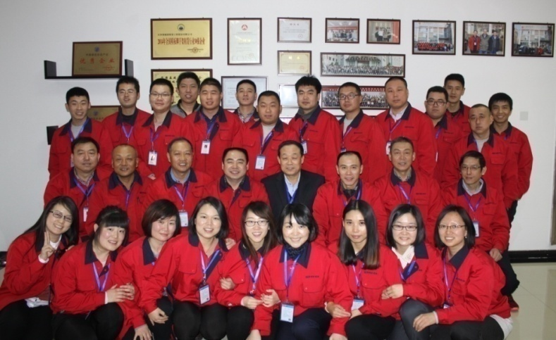
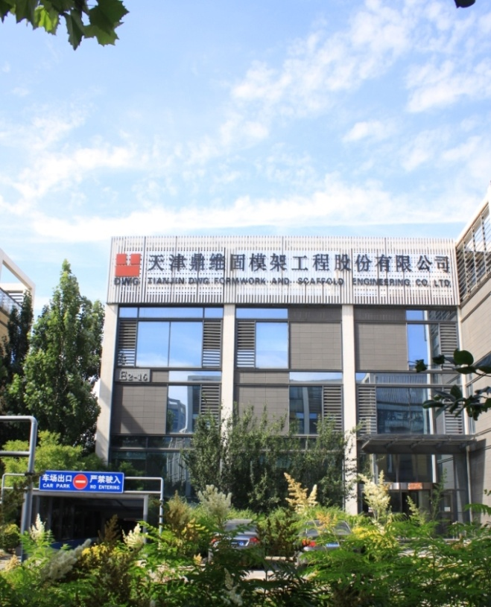
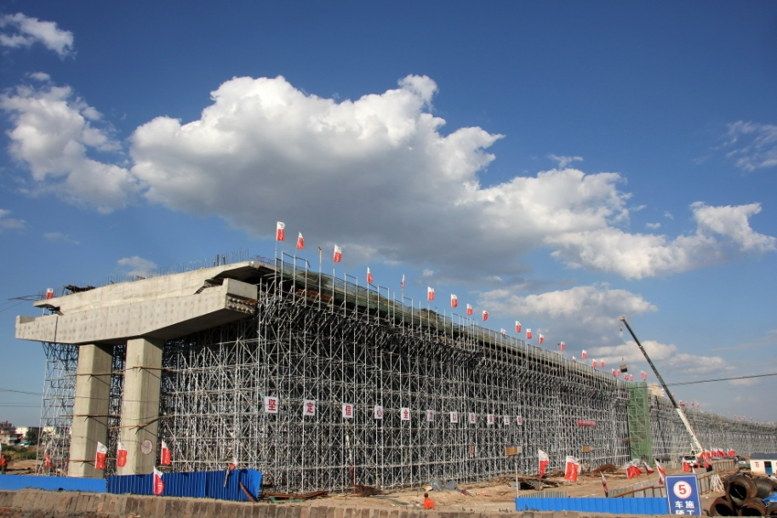
公司简介篇

Slide 6
公司周边导视图
滨海站
金海湖
517路 833路
云 山 道
鼎维固
进 口
E2-16
国际企业大道
……
馨贝儿母婴
西 中 环
出 口
食堂
研究所
便利店
京津塘高速（塘沽口）
公司地址：天津滨海新区塘沽海缘路199号，滨海国际企业大道E2-16

Slide 7





合作伙伴
公司与中铁、中建、中交等大型建筑承包商建立了长期的良好合作关系，并承揽了众多大型及国家级重点工程项目，受到了业界的一致好评！

Slide 8
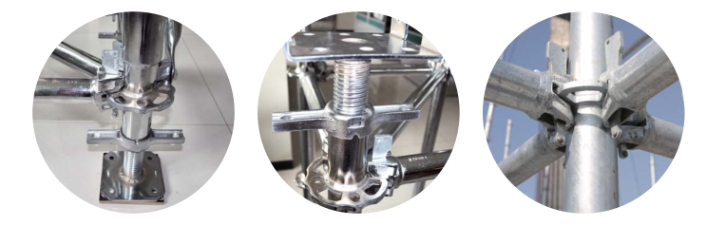
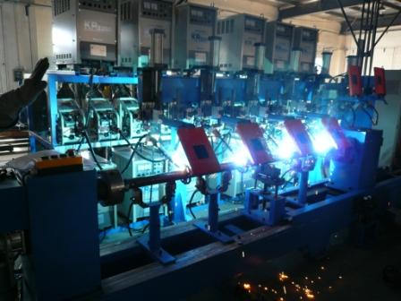
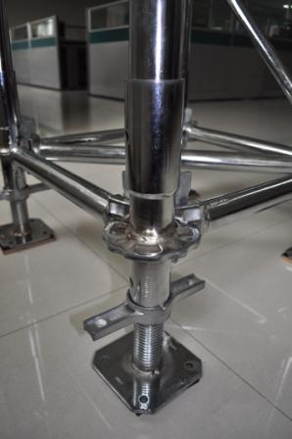
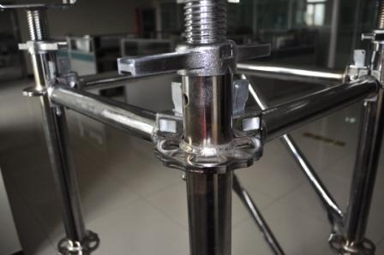
产
品
介
绍
公司借鉴国际先进模架产品理念，自行研发、生产的（方易鼎）M60承插式盘扣重型支撑体系产品，采用优质低碳合金钢（Q345B）作为主材，热镀锌防腐处理工艺，全自动氩弧焊接，杆件连接全部以承插无间隙式连接，生产工艺严格按照美国OSHA和 ANSI标准执行，单根立杆产品承载力达200KN，抗腐蚀寿命长达30---50年，较传统产品用量节约3--5倍，人力成本节约4-6倍。
品质源于专注 服务创造价值

Slide 9
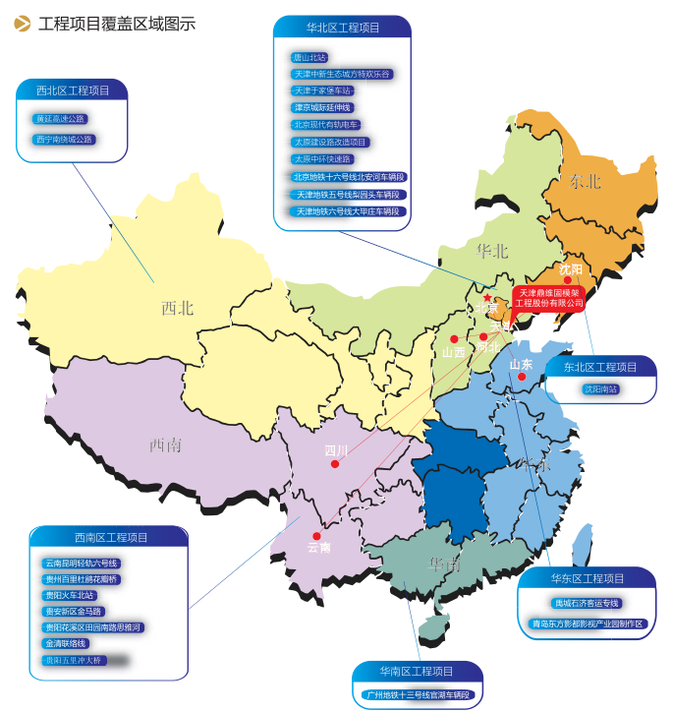

项目介绍
品质源于专注 服务创造价值

Slide 10
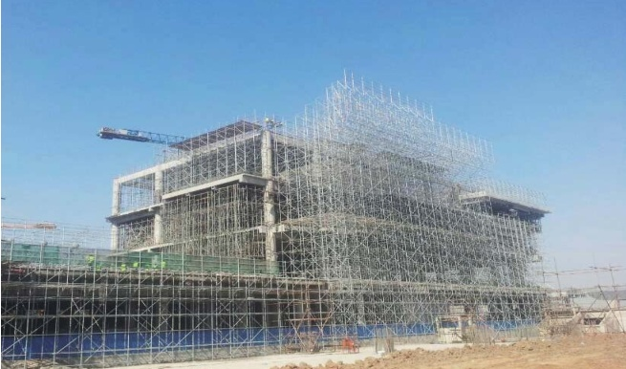
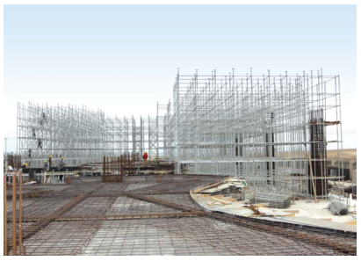

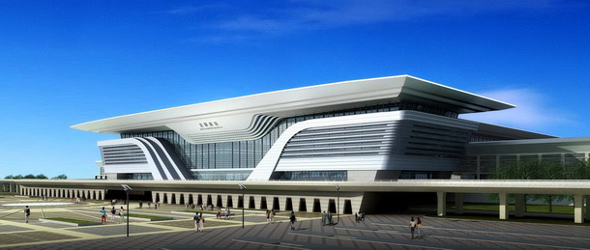
项目风采
天津中新生态城方特城堡
沈阳南站

Slide 11
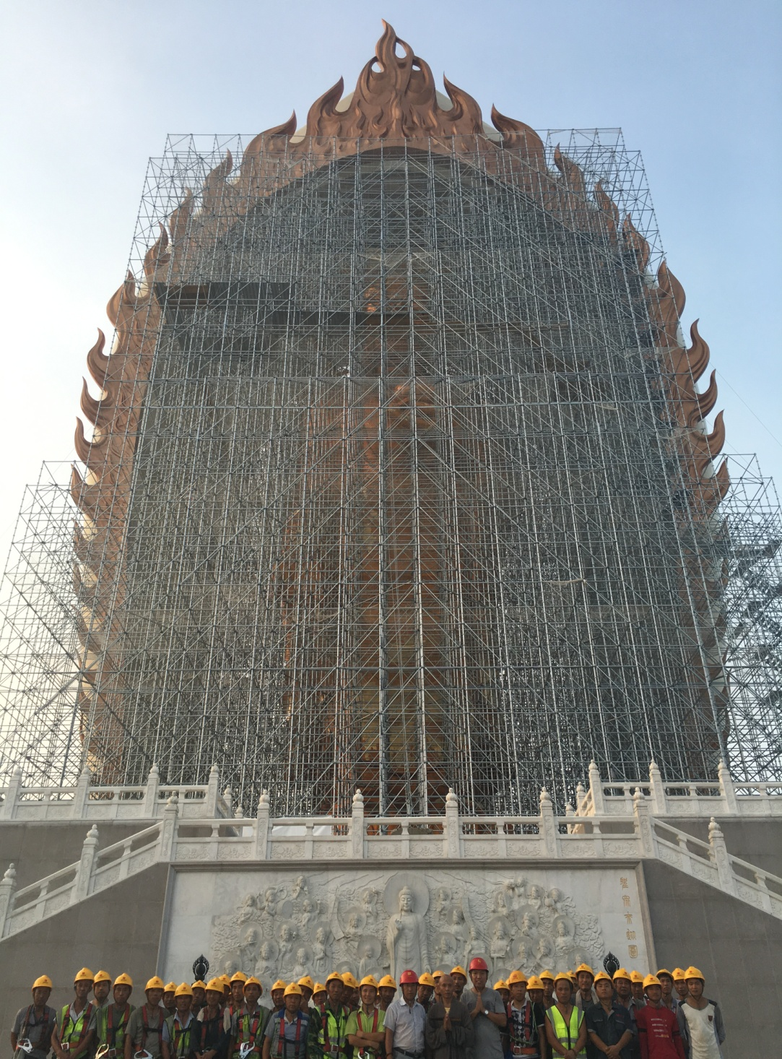
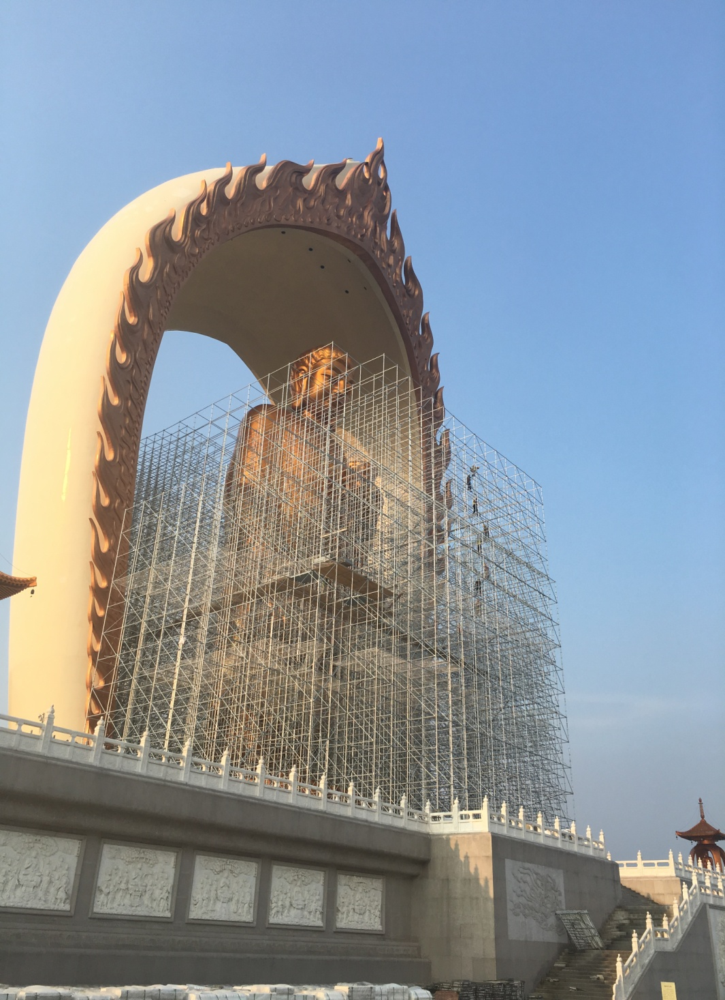

Slide 12
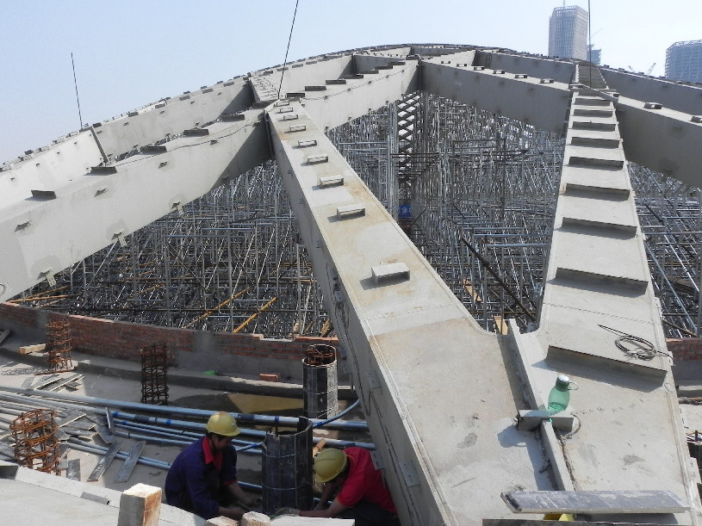
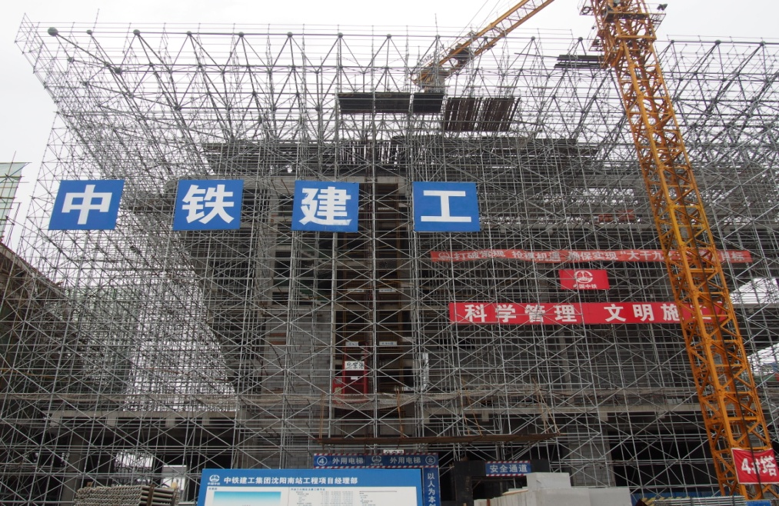
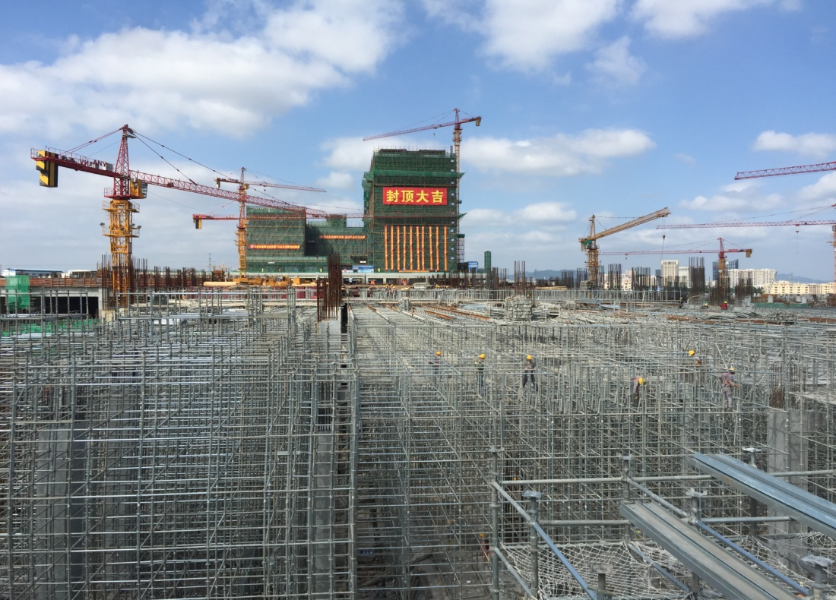
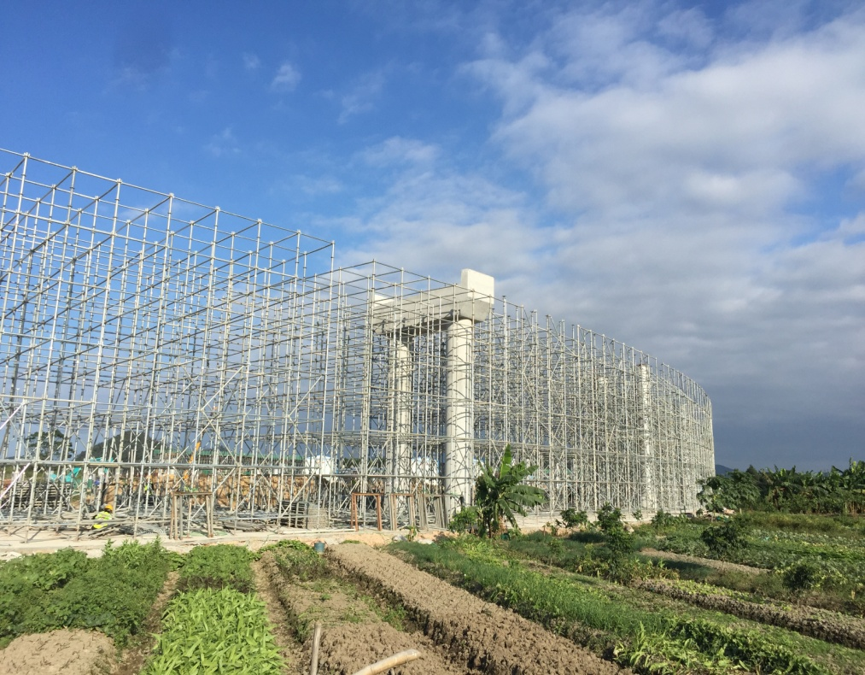

Slide 13

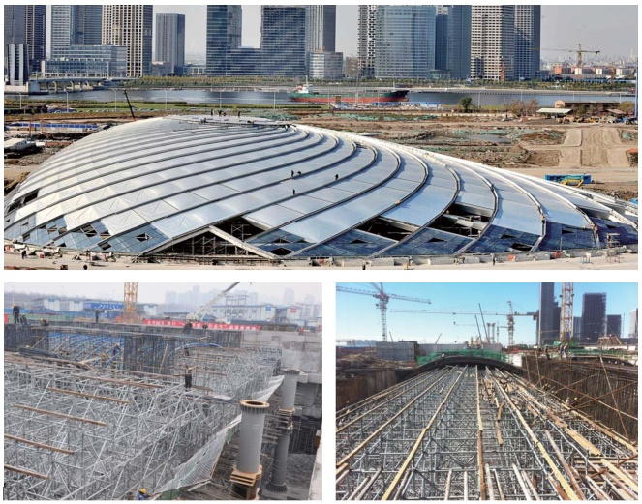
项目风采
天津滨海新区于家堡高铁站

Slide 14
鼎维固核心文化
愿景：做世界级的模架专家
使命：提供最专业的模架系统解决方案
价值观：品质源于专注、服务创造价值
工作理念：严肃认真、周到细致、稳妥可靠、万无一失
客户理念：客户=价值的成就者
竞争理念：竞争=进步
品质理念：高质量=高意识+高责任+高标准
服务理念：以创新创造机会，以品质取得信任，以品牌提升价值，以价值赢得竞争。
企训：依法经营、依法纳税、依法赚钱

Slide 15
选择鼎维固的六大理由
行业前景无限：国家加大基础设施建设力度。
定位专注聚焦：致力于为模架工程提供专业化的系统解决方案。
愿景清晰明确：做世界级的模架专家。
成长空间无限：十八级晋升通道，个性化的学习成长计划。
薪酬福利完善：基本、技能、岗位、绩效薪酬，各种补贴。
全员持股计划：员工共创价值、共享企业收益。

Slide 16
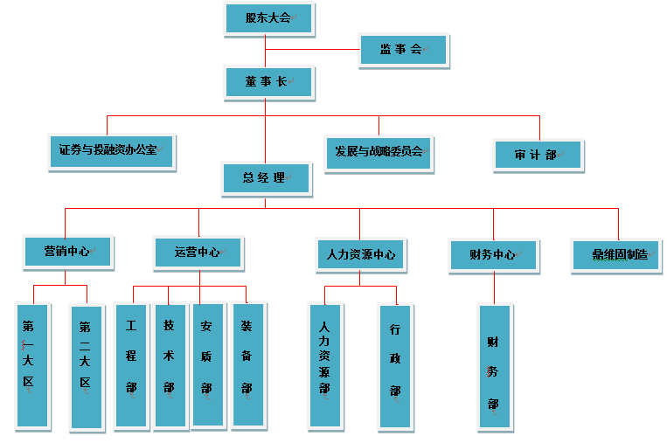

Slide 17
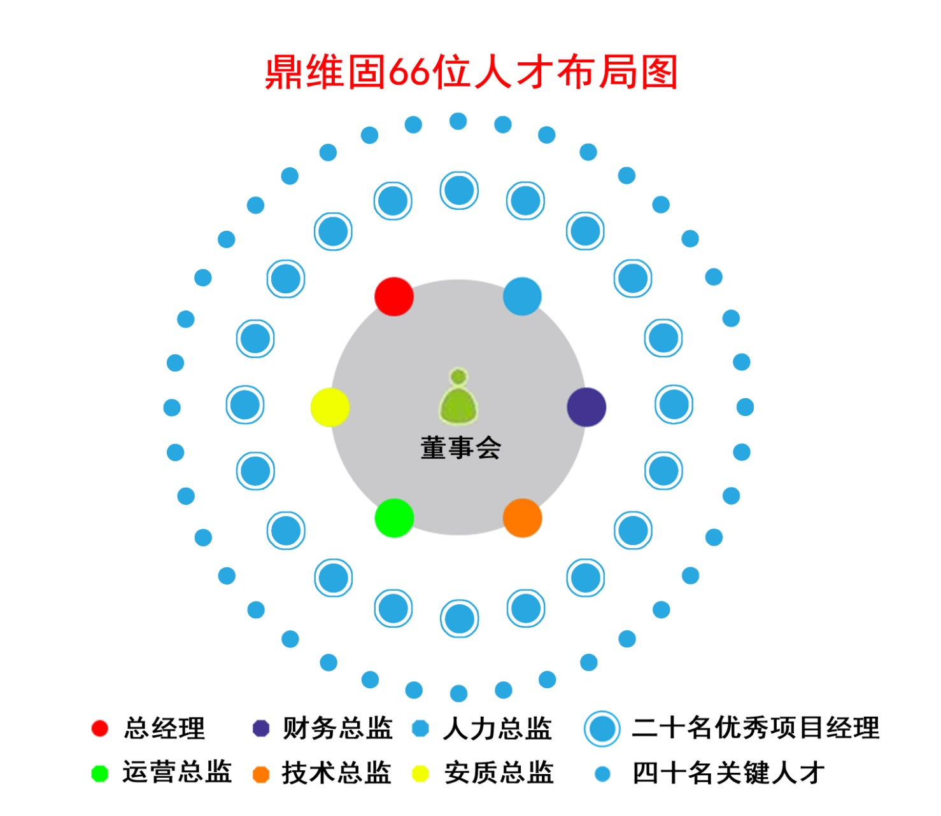

Slide 18
等级/项目 | 职系晋升通道 |  |  |  |  |  | 总人数
 | 董事会/股东
 | 总经理
 | 副总经理
 | 营销序列 | 工程序列 | 技术系列 | 安质序列 | 财务序列 | 人力序列 | 总人数
资深总监/总工 | 资深大区经理 | 资深运营总监 | 资深技术总监 | 资深安质总监 | 资深/财务总监 | 资深人力总监
中级总监/总工 | 中级大区经理 | 中级运营总监 | 中级技术总监 | 中级安质总监 | 中级财务总监 | 中级人力总监
初级总监/总工 | 初级大区经理 | 初级运营总监 | 初级技术总监 | 初级安质总监 | 初级财务总监 | 初级人力总监
资深部门经理 | 资深营销经理 | 资深工程部经理 | 资深技术/装备部经理 | 资深安质部经理 | 资深财务/汇算部经理 | 资深人力总部经理
中级部门经理 | 中级营销经理 | 中级工程部经理 | 初级技术/装备部经理 | 中级安质部经理 | 中级财务/汇算部经理 | 中级人力资源部经理
初级部门经理 | 初级营销经理 | 初级工程部经理 | 初级技术/装备部经理 | 初级安质部经理 | 初级财务/汇算部经理 | 初级人力资源部经理
资深部门主管/工程师 | 资深业务经理 | 资深项目经理 | 资深技术工程师/装备部主管 | 资深安质/体系工程师 | 资深财务/汇算部主管 | 资深人力资源/培训 企划/ERP主管
中级部门主管/工程师 | 中级业务经理 | 中级项目经理 | 中级技术工程师/装备部主管 | 中级安质/体系工程师 | 中级财务/汇算部主管 | 中级人力资源/培训 企划/ERP主管
初级部门主管/工程师 | 初级业务经理 | 初级项目经理 | 初级技术工程师/装备部主管 | 初级安质/体系工程师 | 初级财务/汇算部主管 | 初级人力资源/培训 企划/ERP主管
资深专员 | 资深业务员 | 资深施工员 | 资深技术员/装备员 | 资深安质员/体系员 | 资深会计/汇算/出纳员 | 资深人力/行政/ERP/企划专员
中级专员 | 中级业务员 | 中级施工员 | 中级员/装备员 | 中级安质员/体系员 | 中级会计/汇算/出纳员 | 中级人力/行政/ERP/企划专员
初级专员 | 初级业务员 | 初级施工员 | 初级技术员/装备员 | 初级安质员/体系员 | 初级会计/汇算/出纳员 | 初级人力/行政/ERP/企划专员

Slide 19
首期招聘需求：
施工管理：30名
施工技术：20名
安全管理：10名

Slide 20
招聘岗位要求
施工管理：
1、应届毕业大学生，本科或以上学历，土木工程、工程管理、机械及自动化等相关专业。
2、在校无不良记录，无不良嗜好，学生会干部或优秀班干部优先，男性优先。
3、态度端正、正面、积极，敢于面对问题；有责任感、敢于对自己的行为和结果负责；积极学习、不断提升自己。
4、有志于从事项目现场施工管理工作，沟通能力强、富有责任心、适应异地工作。
施工技术：
1、应届毕业大学生，本科或以上学历，机械和结构设计相关专业、建筑施工设计等相关专业。
2、在校无不良记录，无不良嗜好，学生会干部或优秀班干部优先，男性优先。
3、态度端正、学习能力强；有责任感、敢于对自己的行为和结果负责；积极学习、不断提升自己。
4、有志于从事施工设计、结构分析和施工研究工作，工作严禁、积极进取并能适应短期出差。
安全管理：
1、应届毕业大学生，本科或以上学历，土木工程、工程管理、安全管理等相关专业。
2、在校无不良记录，做事风格严谨、学生会干部或优秀班干部、党员优先，男性优先。
3、态度端正、正面、积极，敢于面对问题；有责任感、敢于对自己的行为和结果负责；积极学习、不断提升自己。
4、有志于从事建筑施工安全管理事业，能够适应现场管理工作。

Slide 21
薪酬结构
层级 | 基本工资 | 技能工资 | 岗位工资 | 绩效工资 | 七险一金 | 相关福利 | 相关津贴 | 综合年薪
最高档 | 2000 | 11000 | 8000 | 25000 | 七险足额 | 节假日福利、免费宿舍（别墅）、免费工作服 | 餐饮津贴、交通补贴、通讯补贴、出差补贴、职称津贴、工龄津贴 | 100万
最低档 | 2000 | 500 | 1000 | 800 | 七险足额 | 节假日福利、免费宿舍（别墅）、免费工作服 | 餐饮津贴、交通补贴、通讯补贴、出差补贴、职称津贴、工龄津贴 | 8万-12万

Slide 22
鼎维固人力资源中心相关联络方式：
鼎维固人力资源中心：022-25646163
鼎维固人力资源主管：18622509856
鼎维固人力资源总监：15116900919
鼎维固人力资源中心邮箱：linlingxing@126.com
jackwei@dwgmj.com

Slide 23
我们与你相约在美丽的滨海新区
——不见不散

